Slide 1
Nouveautés en droit matrimonial
Journée de formation continue 17.11.23

Slide 2
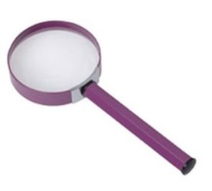
Introduction
Législation
Doctrine
Jurisprudence

Slide 3
Introduction
2021 :

Slide 4
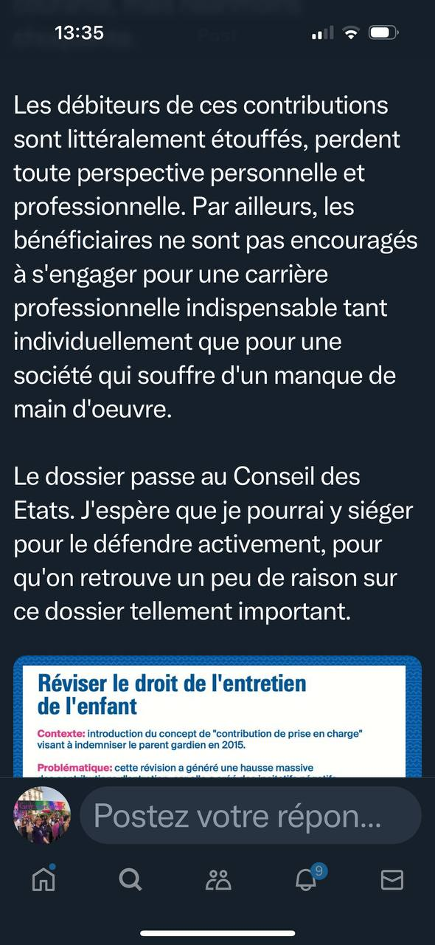
Introduction
2023 :
Initiative parlementaire
22.490

Slide 5
Surveillance électronique – ATF 149 III 193 (f)
Ordonnance pénale:
Lésions corporelles simples
Menaces
Voies de faits
- Nouvelles procédures pour violences
- Absence de titre de séjour
- Pas de domicile connu
- Violences contre la police
Notes:
B.A a été condamné par ordonnance pénale pour lésions corporelles simples, menaces et voies de fait au préjudice de A.A.
Nouveaux faits de violence ultérieurs en cours de procédure.
La juridiction constate qu’il est évident que l’ex-époux n’entend pas se soumettre aux décisions civiles et pénales rendues à son encontre. (pas de titre de séjour, pas de domicile connu, violence contre la police….)
La juridiction ne prononce pas de mesure de surveillance électronique car le but de dissuasion du bracelet n’aurait aucun effet. Pas utile pour interdire le contact par écrit ou téléphone.

Slide 6
Surveillance électronique – ATF 149 III 193 (f)
En droit – examen de la mesure (art. 28c CC)
De nature purement passive : n’empêche pas la violation.
Porte atteinte à la liberté personnelle et à la sphère privée (examen de la proportionnalité selon l’art. 36 Cst.)
Apte
Effet dissuasif potentiel ➔ Renforcer (≠ garantir)
Facilite la récolte des preuves
Nécessaire
L’auteur a déjà transgressé une interdiction
Il est probable qu’il transgresse l’interdiction
Proportionnalité au sens étroit
Intérêts de la victime potentielle pèsent de manière importante
Pas d’atteinte « particulièrement grave » de la personne visée
N.B. couples mariés : MPUC (par art. 172 CC) ; couples non mariés M(s)Prov (art. 261 et 262 CPC)
Notes:
B.A a été condamné par ordonnance pénale pour lésions corporelles simples, menaces et voies de fait au préjudice de A.A.
Nouveaux faits de violence ultérieurs en cours de procédure.
La juridiction constate qu’il est évident que l’ex-époux n’entend pas se soumettre aux décisions civiles et pénales rendues à son encontre. (pas de titre de séjour, pas de domicile connu, violence contre la police….)
La juridiction ne prononce pas de mesure de surveillance électronique car le but de dissuasion du bracelet n’aurait aucun effet. Pas utile pour interdire le contact par écrit ou téléphone.

Slide 7
PMA – ATF 148 III 384/JdT 2023 II 141 (d)
GPA en Géorgie ➔ L’absence de filiation entre l’enfant et la mère porteuse est constatée « ex lege » (≠ par décision) en raison du contrat de GPA conclu entre les parents d’intention et la mère porteuse. ➔ L’art. 70 LDIP ne s’applique pas.
La résidence habituelle de l’enfant se situe dans l’Etat où les parents ont prévu de rentrer, « centre de vie ». ➔ Détermine le droit applicable (art. 68 al. 1 et 69 al. 1 LDIP ➔ droit suisse.
Filiation maternelle
Filiation paternelle

Slide 8
PMA – ATF 148 III 384/JdT 2023 II 141 (d)
Mère d’intention :
En droit suisse, une reconnaissance par la mère d’intention n’est pas envisageable (art. 260 CC) ➔ principe mater semper certa est prévaut (art. 252 al. 1 CC).
Père d’intention :
Le lien de filiation avec le père d’intention est créé ex lege dès la naissance en raison du contrat de GPA.
Le contrat de GPA a été conclu par le biais d’une représentation en Géorgie.
En Suisse, la reconnaissance d’un·e enfant est un droit strictement personnel non sujet à représentation et se fait devant l’officier∙ère de l’état civil.
Le contrat ne peut pas d’emblée constituer une reconnaissance de paternité valable en droit suisse, mais le père d’intention peut effectuer une reconnaissance en Suisse.

Slide 9
Contributions d’entretien – TF 5A_77/2022* (f)
Entretien de l’enfant mineur·e – sort de l’allocation pour impotent :
Elle ne doit pas être déduite de la contribution de prise en charge (art. 285 al. 2 CC).
Elle ne doit pas non plus être imputée sur les frais de garde externe de l’enfant dans le calcul de ses coûts directs.
Elle représente une indemnisation forfaitaire des dépenses liées au handicap ; elle ne constitue ainsi pas un revenu relevant du droit de la famille mais la contrepartie de frais (abstraits), qui ne doit pas être prise en compte dans le calcul des contributions d'entretien.
Les dépenses supplémentaires dues au handicap ne se produisent pas seulement pendant les heures d’activité professionnelle – contrairement à ce qui prévaut pour la contribution de prise en charge.

Slide 10
Contributions d’entretien – ATF 148 III 358/JdT 2022 II 315 (d)
Entretien durant les MPUC
Suspension de la vie commune le 1.12.2017. Ordonnance MPUC le 13.03.2019. Contribution d’entretien limitée jusqu’à fin août 2019 seulement.
Point de départ : « entretien convenable » : dernier train de vie commun des personnes mariées.
Seul le principe de la primauté de l’autonomie financière peut être appliquée par analogie à l’entretien matrimonial, selon l’art. 163 CC, lorsqu’on ne peut plus sérieusement compter sur une reprise de la vie commune.
L’entretien matrimonial ne connaît pas de limitation dans le temps. Principe d’égalité de traitement ➔ Droit au maintien du dernier train de vie commun dans la même mesure et indépendamment de critères comme le caractère lebensprägend du mariage ou sa durée.

Slide 11
Procédure – TF 5A_524/2021 (f)*
Les dispositions de la protection de l’enfant et de l’adulte relèvent en principe du droit public. ➔ Edictées sur la base de la compétence de la Confédération en matière de droit civil. ➔ Organisation judiciaire et administration demeurent du ressort des cantons, sauf disposition contraire de la loi.
Les Mprovs retirant le droit de déterminer le lieu de résidence de l’enfant et prononçant son placement (art. 310 al. 1 et 445 al. 1 CC) relèvent du domaine central du droit de la protection de l’enfant. Atteinte grave aux droits fondamentaux de l’enfant. ➔ Nécessaire d’avoir la compétence d’une autorité collégiale pour rendre de telles mesures. (Pas une exception possible selon art. 440 CC).
Neuchâtel ?
Notes:
Les cantons ne peuvent appliquer l’art. 440 CC leur permettant de prévoir des exceptions à l’obligation de rendre les décisions à 3 membres.

Slide 12
Autres arrêts
ATF 149 III 172 (d) – MPUC : L’entretien des enfants est soumis à la maxime d’office, alors que l’entretien entre conjoint·es est soumis au principe de disposition. Chaque prétention en entretien est indépendante juridiquement. ➔ Sur appel du mari, réduction de la contribution d’entretien pour enfant et octroi d’une pension en faveur de l’épouse, bien que celle-ci n’eût pas fait appel de la décision. ➔ Ne viole pas l’interdiction de la reformatio in pejus.
ATF 149 II 19 (f) – L’art. 25 LIFD, qui fonde les déductions générales et des frais possibles, ne permet pas de déduire les frais d’avocat·e déboursés pour obtenir des contributions d’entretien, qui n’entrent pas dans la catégorie des frais d’acquisition du revenu.
12

